Slide 1
Doc. MUDr. Tomáš Grus, PhD II. Chirurgická klinika VFN Praha
Zimní semestr
23. října 2020

Slide 2
Ošetřovatelský proces u pacienta s úrazem mozku

Slide 3
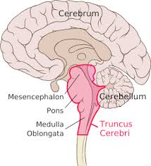
Anatomie a fyziologie mozku
Základní funkční a stavební jednotkou nervového systému je neuron
Mozkový kmen
je uložen na bazi v zadní jámě lební - má zodpovědnost za řízení základních fyziologických funkcí těla (dýchání, srdeční frekvence, bdělost, krevní tlak)
V mozkovém kmeni rozlišujeme tři části:
Prodloužená mícha
Varolův most
Střední mozek
v mozkovém kmeni nachází jádra hlavových nervů a probíhají zde ascendentní a descendentní dráhy a přepojuje se tu zraková a sluchová dráha
Prodloužená mícha (medulla oblongata)
je volné pokračování hřbetní míchy, ze které přechází canalis centralis do prodloužené míchy, ve které tvoří spodinu IV. komory mozkové
má tvar kuželu, kdy úzká část směřuje k hřbetní míše a rozšířená část k Varolovu mostu
Na ventrální straně prodloužené míchy se nachází dva symetrické valy pyramides medulae oblongatae. Tyto hrboly obsahují bílou hmotu mozkovou (substantia alba), tudíž motorická vlákna tzv. pyramidových drah
Varolův most (pons Varoli)
příčný val, který je viditelný na bazální straně mozkového kmene. Kraniálním směrem na něj dále navazuje střední mozek. Na bazi Varolova mostu vystupuje VII. a VIII. hlavový nerv. Na dorzální straně se Varolův most směrem kraniálním uzavírá a VI. komora mozková v tomto místě přechází do sulcu, který ji spojuje s III. komorou mozkovou
Střední mozek (mesencephalon)
krátký úsek, který měří 1,5 až 2 cm a je spojen s Varolovým mostem a kraniálně s mezimozkem. Je kryt pomocí hemisfér koncového mozku, pouze ventrální část je patrná na bazi jako dva silné stvoly (crura cerebri)

Slide 4
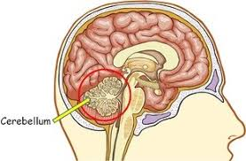
Mozeček (cerebellum)
- je oddělen od mozkového kmene IV. komorou mozkovou
- uložen v zadní jámě lebeční
- skládá se ze dvou hemisfér, které spojuje mozečkový červ
Povrch mozečku je tvořen šedou hmotou mozkovou - ta při řezu mozečkem vytváří typický strom života
Bílá hmota mozková je uložena uvnitř mozečku a tvoří dřeň (substantia medullaris). V bílé hmotě mozkové jsou uložena jádra mozečku
Mozeček je rozdělen pomocí podélných rýh na tři laloky
Cerebellum se podílí na:
řízení a kontrole pohybu, udržení rovnováhy těla, udržení vzpřímené polohy a řídí svalový tonus
rozeznává to, co je a to, co má být a rozpoznaný rozdíl přeposílá dále, a to do thalamu a odtud dále do mozkové kůry

Slide 5
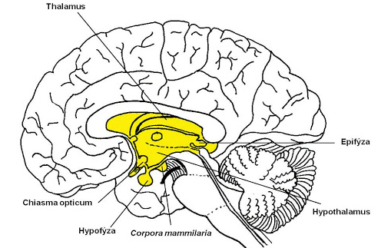
Mezimozek (diencefalon)
uložen mezi mozkovým kmenem a koncovým mozkem.
je tvořen z pěti částí
Epithalamus
Metathalamus
Thalamus - vytváří postranní stěny pro III. komoru mozkovou. Ve své podstatě zaujímá funkci převodní stanice a filtru. Přijímá signály z nižších stupňů centrální nervové soustavy, které filtruje a přeposílá do mozkové kůry. Podílí se na některých vegetativních reakcích, kterými jsou zblednutí, zčervenání, ale také změna tepové frekvence
Subthalamus
Hypotalamus - vytváří přední stěnu, ale také dno II. komory mozkové. Hypothalamus ovlivňuje některé životně důležité funkce, neurosekreční funkce, dále ovlivňuje přenos emočních podnětů z limbického systému. Hypothamamus také působí na sexuální chování, reguluje příjem tekutin a potravy a reguluje tělesnou teplotu, a také má vliv na biorytmy. Je nadřízený parasympatiku a sympatiku. Jeho hormony jsou skladovány v zadním laloku hypofýzy

Slide 6
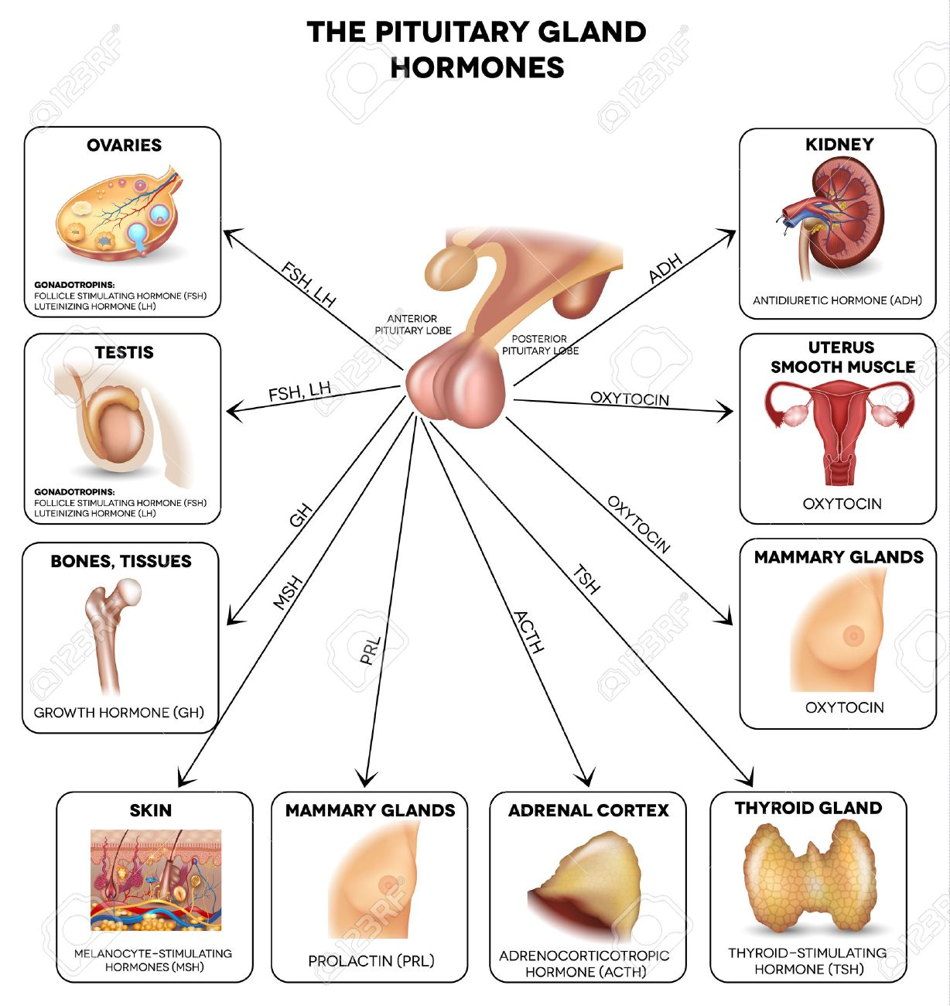
Hypofýza
rozlišujeme dva laloky, přední a zadní (lobus anterior a posterior)
Přední lalok hypofýzy (adenohypofýza)
má funkci endokrinní žlázy a vytváří velké množství hormonů:
Luteinizační
Folikostimulační
Thyreotropní
Somatotropní
Adrenokortikotropní hormon
Melanocyty stimulující hormon
Prolaktin
Zadní lalok hypofýzy (neurohypofýza)
má funkci rezervoáru hormonů, které se tvoří v jádrech hypotalamu:
Jedná se o oxytocin a adiuretin

Slide 7
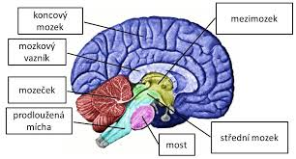
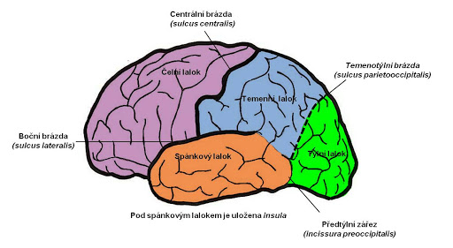
Koncový mozek (telencephalon)
největší a nejrozsáhlejší část mozku
Skládá se ze dvou hemisfér, které jsou od sebe odděleny pomocí sagitální rýhy
Obě hemisféry jsou spojeny pomocí kalózního tělesa (corpus callosum)
Na povrchu každé hemisféry se nachází mozková kůra, kterou tvoří šedá hmota mozková (těla neuronů) a pod ní je uložena bílá hmota mozková. V bílé hmotě mozkové jsou uložena bazální ganglia.
Samotná bílá hmota mozková je tvořena výběžky neuronů, a proto zde probíhají nervové dráhy.
V každé z hemisfér se nachází mozkové komory
Mozková kůra (cortex cerebri) je tvořena šedou hmotou mozkovou
Na povrchu hemisfér se nachází mělčí a hlubší rýhy
Jednotlivé laloky se jmenují:
čelní (lobus frontalis)
temenní (lobus parietalis)
týlní (lobus occipitalis)
spánkový (lobus tempovalis)
lobus insularis

Slide 8
Funkční korové oblasti
Gyrus precentralis - motorická oblast - Poranění v této oblasti způsobuje druhostrannou parézu nebo plegii.
Gyrus postcentralis - oblast pro senzitivní čité z druhostranné poloviny těla - Poškození této oblasti vede k druhostranné hyperstezii, její dráždění vyvolává kontralaterální parestezie a dysestezie.
Brocovo a Wernickeho centrum - obě tyto centra jsou uložena v dominantní hemisféře
Brocovo centrum je motorické centrum - Při jeho porušení dochází k expresivní afázii, což znamená, že jedinec rozumí, ale není schopen řeči.
Wernickeho centrum je centrum senzorické a při jeho porušení vzniká percepční afázie. Při percepční afázii jedinec nerozumí řeči, ale je schopen hovořit, ale nesrozumitelně
Zrakové korové centrum - je paradoxně umístěno na úplně druhé straně, na occipitální části mozku, než zrakový orgán, tedy oko. Jednostrannou lézí vzniká kontralaterální výpadek poloviny zorného pole (hemianopsie). Vzácné oboustranné poškození zrakové kůry vyvolává tzv. korovou slepotu při zachování mrkacího reflexu a fotoreakce zornic (protože zraková dráha není porušena)
Limbický systém - je oblast mozkové kůry, kde je sídlo paměti, emocí, motivací a složitých forem chování (sexualita, sociální interakce,…). Odpověď limbického systému je strach, vztek, potěšení a další pocity jako nebezpečí

Slide 9
Hlavové nervy (nervi craniales)
jsou nervy, které vstupují nebo vystupují z mozku, mozkových hemisfér, mezimozku a mozkového kmene
Hlavových nervů je celkem 12 párů:
I. nervus olfactorius (čichový nerv)
II. nervus opticus (zrakový nerv)
III. nervus oculomotorius (okohybný nerv)
IV. nervus trochlearis (kladkový nerv),
V. nervus trigeminus (trojklaný nerv)
VI. Nervus abducens (odtahovací nerv)
VII. nervus facialis (lícní nerv)
VIII. nervus vestibulocochlearis (sluchově rovnovážný nerv)
IX. nervus glossopharyngeus (jazykohltanový nerv)
X. nervus vagus (bloudivý nerv)
XI. nervus accessorius (přídatný nerv)
XII. nervus hypoglossus (podjazykový nerv)

Slide 10
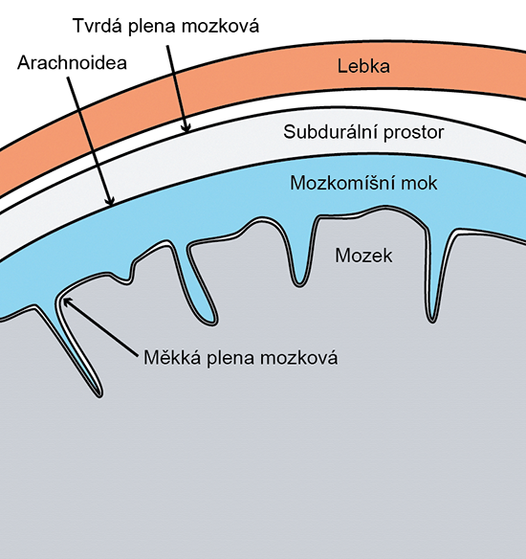
Obaly mozku
Mozek je chráněn v kostěné schránce – lebce
Uvnitř lebky mozek obalují tři vazivové obaly
tvrdá plena (dura mater) - tato blána pokrývá celou vnitřní plochu lebky, jsou zde otvory pro průchod hlavových nervů, těsně naléhá na tvrdou plenu
pavoučnice (arachnoidea) - tenká, téměř bezcévná blána, která volně obaluje celý mozek, ale přímo na něj nenaléhá
měkká plena (pia mater) - těsně naléhá na mozek a kopíruje jednotlivé struktury a zářezy na mozku
Epidurální prostor
je prostor mezi tvrdou plenou a lebečními kostmi
za běžných okolností není vytvořen
vytvoří se při poranění lebečních kostí, kdy krvácení odloučí tvrdou plenu mozkovou od lebky
Vznikne tak epidurální krvácení nebo epidurální hematom - oba stavy musí být co nejrychleji vyřešeny, protože dochází k útlaku mozku!
Subdurální prostor
mezi tvrdou plenou mozkovou a pavučnicí - vzniká až při poranění cév a nahromaděním krve v této oblasti
krvácení subdurální štěrbině se nazývá subdurální krvácení. Toto krvácení je nejčastěji žilního původu - také nutné časně řešit
Subarachnoideální prostor
mezi měkkou plenou a arachnoideou - je vyplněn mozkomíšním mokem
na povrchu měkké pleny probíhají cévy, které jsou připoutány jak k měkké pleně, tak i k pavučnici - při prudkých nárazech může dojít k porušení těchto cév a může vzniknout subarachnoidální krvácení a hematom – také nutné časně řešit

Slide 11
Rozdělení kraniocerebrálních poranění
Kraniocerebrální poranění je poranění mozku a lebky. K poranění lebky a mozku dochází působením síly na malou plochu lebky (ostré předměty, střelná poranění, apod.) anebo difúzním působením síly, které má za následek pohyb mozku a pohyb tlakové vlny, šířící se mozkem a likvorem
Ve vyspělých zemích je toto poranění velmi časté a znamená značný problém - postihují čím dál nižší věkové skupiny, vyskytují se jak samostatně, tak i jako součást mnohočetných poranění v podobě polytraumat
Rozdělení na poranění lebky a zvlášť poranění mozku - i přes to, že se tyto poranění velmi často prolínají.
Poranění lebky
Mezi poranění lebky řadíme fraktury různých částí lebky a dále střelná poranění, kdy střela pronikne lebkou do mozku a opět lebeční kostí projde ven z hlavy.
1. Zlomenina lebeční klenby - dělíme na:
lineární fraktury (fissury) - prasklina (fissura) je lineární zlomenina, která může být pouze na jedné lebeční kosti, nebo na více kostech najednou. Fisura se velmi často projevuje bolestivostí v místě poranění. Mezi základní diagnostiku patří rentgenový snímek a CT vyšetření. Ve většině případů není třeba provádět žádnou speciální léčbu - je důležité počítat s možným nitrolebním poraněním a z tohoto důvodu je vhodné pacienta hospitalizovat a důkladně sledovat
Impresivní zlomeniny mohou vpáčením kosti způsobit poranění mozku, díky kterému vzniká riziko rozvoje poúrazové epilepsie, nitrolebečního krvácení. U těchto zlomenin je také vysoké riziko vzniku infekce, z důvodu porušení celistvosti skalpu. Chirurgické řešení těchto zlomenin je indikováno při posunu úlomku směrem k mozku o celou šířku samotného kostního úlomku Je-li vpáčení menší než šířka úlomku volí se konzervativní léčba. Chirurgická léčba spočívá nejčastěji v provedení kraniotomie okolo vpáčeného úlomku kosti. Kost se fixuje pomocí kostního stehu nebo minidlah. „Ztrátové, tříštivé a infikované fraktury řešíme odstraněním kostních fragmentů, obložením 1‰ persterilem na 20 minut a dle situace plastikou kalvy kostním cementem nebo kostními náhradami (lopata kosti kyčelní). Cílem plastiky je ochrana mozku a estetika.
2. Zlomenina spodiny lebeční
Příčinou zlomeniny lebeční baze je nejčastěji pád na samotnou lebeční spodinu nebo obličej. Zlomeniny v čelní krajině pokračují na spodinu jámy lebeční, zasahují i strop orbity a vedlejší nosní dutiny.
Zlomenina baze lební se nejčastěji projevuje vznikem brýlového a retroaurikálního hematomu (nejčastěji u fraktur střední jámy lební).
Často je přítomen odtok mozkomíšního moku ušima nebo nosem a může dojít ke vzniku hemotympanomu. Dojde-li k poruše tvrdé pleny mozkové a výtoku mozkomíšního moku, je pacient ohrožen vznikem meningitid a abscesu mozku. Průkaz zlomeniny baze lební je velmi obtížný a vyžaduje opakované rentgenové vyšetření ve speciálních projekcích.
Chirurgické řešení je indikováno v případech neustupující likvorey, při opakovaných meningitidách a při poranění baze lební, ale staršího data. Dále se chirurgicky řeší pneumocephalus (vnik vzduchu do intrakraniální dutiny), zlomeniny orbity s poruchou pohybu oční koule nebo exoftalmem. Operace spočívá v sešití vzniklých otvorů v tvrdé pleně mozkové a dále v plastice zlomené části baze lební .
3. Otevřená poranění lebky
U penetrujících poranění je poškozena tvrdá plena mozková a vzniká kontakt nitrolební dutiny se zevním prostředím. Mezi otevřená poranění můžeme zařadit i střelné poranění, kdy projektil prochází lebkou. Střelná poranění rozdělujeme jako: postřel (střela narazí na kost a odrazí se), průstřel (projektil do lebky a z lebky ven). Průstřel je nejčastěji pro pacienta smrtelným zraněním. U ostatních případů je vždy třeba provést chirurgické řešení

Slide 12
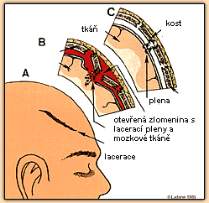
Poranění mozku - dělení
Primární poranění
je strukturální poškození mozkového parenchymu, které vzniká v okamžiku úrazu
ve fokální podobě je například mozková kontuze a intracerebrální hematom
difúzní poranění jsou komoce a difúzní axonální poranění
Sekundární poškození
je poškození, při kterém dochází k zániku neuronů až po delším časovém horizontu (hodiny, týdny)
vzniká nejčastěji u intrakraniálních a extrakraniálních poškození
Etiologie
Extrakraniální příčiny - respirační insuficience a tepenná hypotenze. Tyto příčiny se objevují zejména u pacientů, kteří jsou polytraumatizováni a jsou zároveň v šoku. V takto těžkém stavu dochází ke snížení perfúze postižené části mozku.
Intrakraniální příčiny jsou intrakraniální krvácení a mozkový edém.
Za traumatické intrakraniální krvácení považujeme:
epidurální hematom
akutní subdurální hematom
intracerebrální krvácení
kontuze
traumatické subarachnoidální krvácení

Slide 13
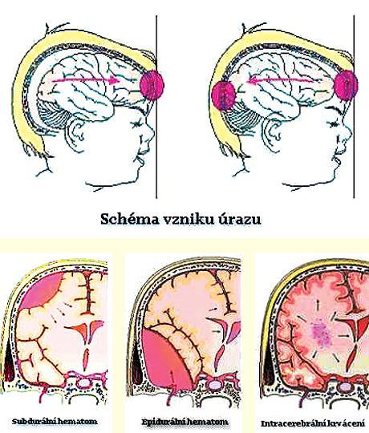
Mozková komoce
lehké traumatické poranění mozku, krátkodobá, náhlá, reverzibilní porucha mozku
ztráta vědomí je krátká, od několika sekund po 30 minut
často se vyskytuje u tohoto postižení ztráta paměti krátce před úrazem, ale i po úraze
objevuje i poúrazová zmatenost, která může přetrvávat od několika minut do několika hodin (tolerovatelná zmatenost je do 12 hodin po úraze).
Po probrání z bezvědomí, pacient často pociťuje cephaleu a zvrací, dostavují se závratě, ortostatická tachykardie a hypotenze
Ložiskový neurologický nález je u tohoto poškození zcela běžný a normální
U mozkové komoce rozlišujeme tři stupně
I. stupeň (bezvědomí do 5 minut)
II. stupeň (bezvědomí do 15 minut)
III. stupeň (bezvědomí nad 15 minut)
Po prodělání mozkové komoce je důležitá hospitalizace postiženého v nemocničním zařízení a jeho důkladné sledování celkového stavu, se zaměřením na vědomí pacienta, stav zornic, hybnosti a neurologického nálezu
Léčba:
zajištění klidu na lůžku s postupným zapojováním do běžného života
farmakologická léčba probíhá pomocí analgetik a antiemetik
Velmi často (až u poloviny postižených) se objevuje postkomoční syndrom, který navazuje přímo na akutní fázi postižení, nebo se objevuje několik dní po propuštění z nemocnice.
Projevuje se bolestí hlavy, závratě, nesoustředěnost, únava, nevýkonnost a nespavost. Délka trvání je různě dlouhá, od několika dnů, až po týdny, měsíce nebo i rok

Slide 14
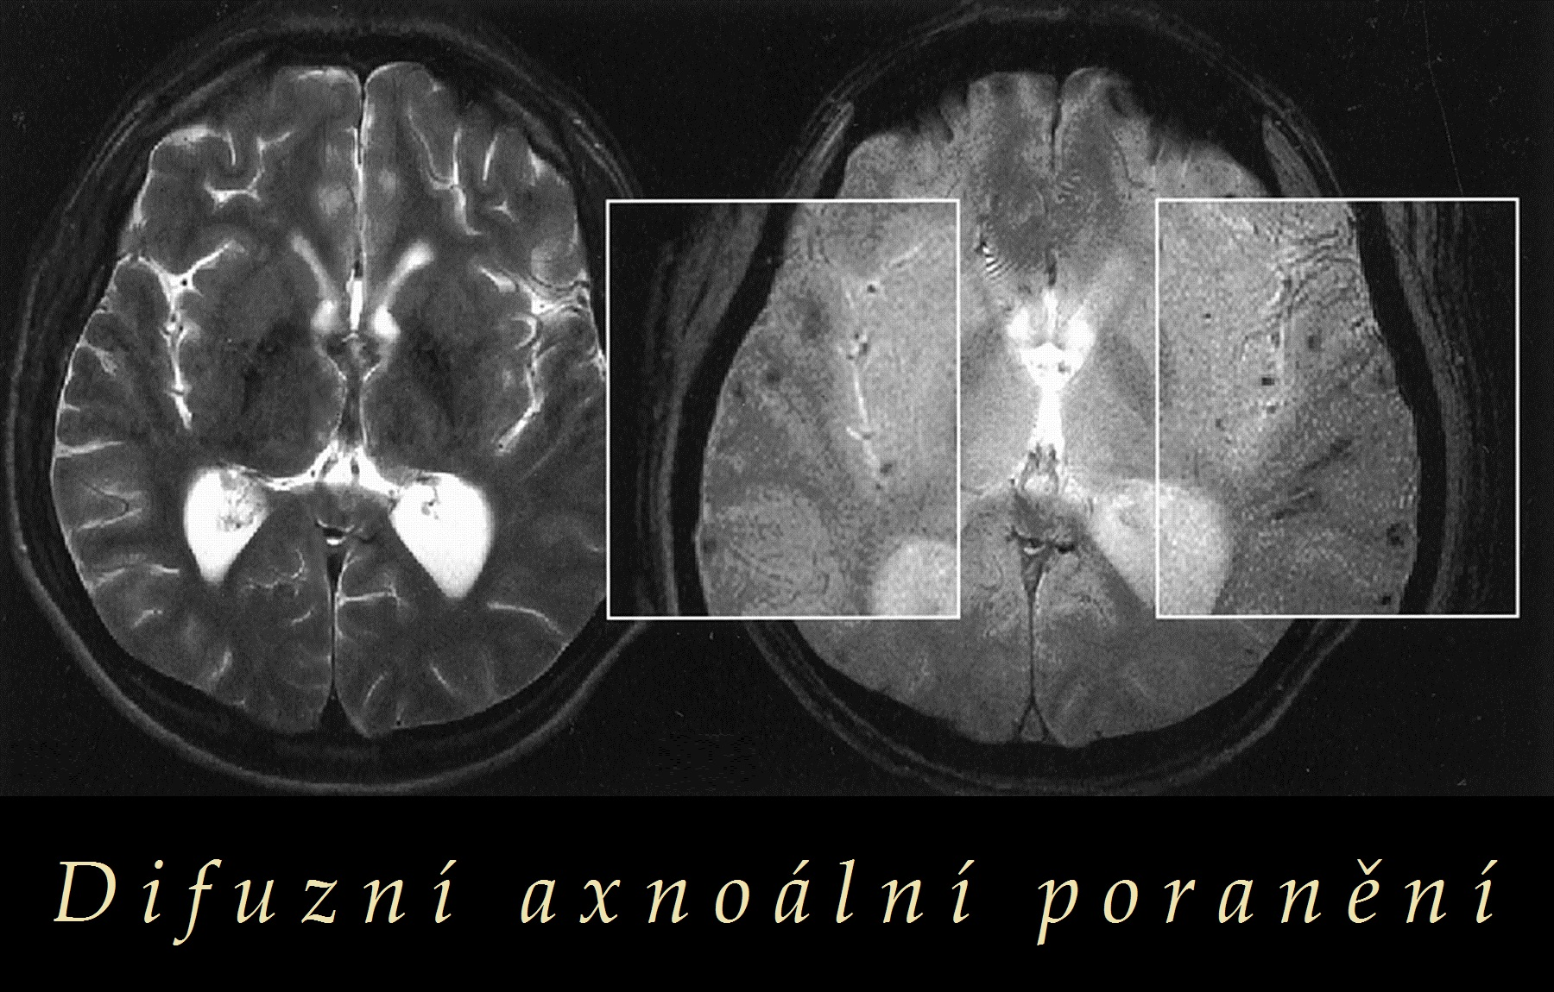
Difúzní axonální poranění
Jedná se o úrazové poranění axonů, které tvoří bílou hmotu mozkovou. Šedá a bílá hmota mají rozdílnou specifickou hmotnost, proto při úrazu dochází k jejich vzájemnému střižnému pohybu
Poranění axonů:
pouze funkční - dojde k natažení axonů, nikoli k jejich přetržení
přetržení axonu a drobnému krvácení - při hrubší lézi
Po čtyřech hodinách po úraze lze vidět v bílé hmotě mozkové drobné kuličky, které vznikají z přetržených axonů.
Od pátého týdne po prodělaném úrazu dochází k ascendentní a descendentní degeneraci axonů.
Po několika měsících je prokazatelný úbytek bílé hmoty mozkové, který často způsobuje hydrocefalus
Hlavním příznakem je ztráta vědomí, u kterého je důležitá délka a hloubka
Diagnostika: CT nebo magnetická rezonance, kde jsou nálezy dobře rozpoznatelné

Slide 15
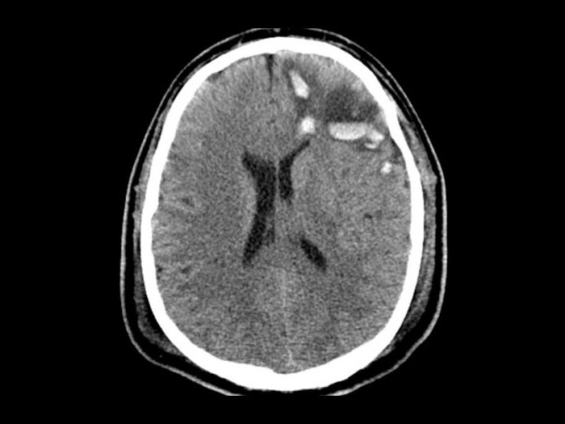
Mozková kontuze
ohraničené makroskopické strukturální poškození mozkové tkáně v různé lokalizaci, rozsahu
ložiska mozkové kontuze mohou být v bílé, šedé hmotě mozkové, nebo na jejich rozhraní
samotné ložisko může být pouze jedno, ale také jich může být několik v různých místech
Ložiska vznikají nejčastěji vznikají na pólech frontálních a temporálních laloků a rozdělují se na:
Mikroskopická
Makroskopická
Ložisko, se může samovolně vyhojit bez jakýchkoliv změn. Také může zanechat jizvu nebo pseudocystu.
Nejlehčí typ kontuze mozkové je edematózní
Totální rozhmoždění mozkové tkáně je nazýváno jako lacerace mozku
V některých případech může dojít ke krvácení:
intracerebrální hematom – ohraničené krvácení do mozkové tkáně
krvácení do mozkových komor (hematocefalus)
Příznakem je ztráta vědomí - u víceložiskové kontuze může být porucha vědomí delší a hlubší
.Velmi nebezpečné je, když se pacient po samotném úrazu probere a až po nějakém čase se dostaví porucha vědomí - porucha vědomí je způsobena edémem mozkové tkáně v okolí postiženého ložiska!
Klinicky se objevují epileptické záchvaty, centrální parézy a psychické změny.
K diagnostice mozkové kontuze se využívá CT vyšetření

Slide 16
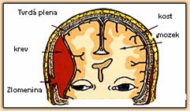
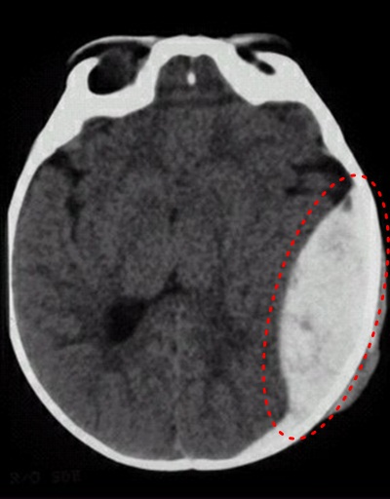
Epidurální hematom
vzniká na podkladě tepenného krvácení mezi kost a tvrdou plenu (nejčastěji v oblasti temporální).
zdrojem krvácení ve většině případů je arteria meningica media, která se poraní při fraktuře baze lební.
rozvíjí se velmi rychle a jeho typickým příznakem je střídání vědomí s opětovným upadáním do bezvědomí!!
Zvyšující tlak hematomu na mozkovou tkáň se projevuje zhoršujícím se stavem vědomí
Poruchy vědomí u epidurálního hematomu lze zaměnit za intoxikaci alkoholem nebo zvyšující se nitrolební hypertenzi. Tyto stavy od sebe nelze klinicky odlišit
Příznaky:
Jacksonské křeče
Hemiparéza
Bolest hlavy
Nauzea
Zvracení
Somnolence
Anizokorie (na straně hematomu je přítomna mydriáza, která ze začátku reaguje na osvit, za delší dobu již nereaguje)
Hlavní diagnostickou metodou je CT
Léčba:
Chirurgické řešení je výkon, který zachraňuje postiženému život. Jedná se o urgentní výkon, který nesnese odkladu.
Chirurgický výkon se provádí v podobě návrtu, který se následně rozšiřuje a provádí se kraniotomie.
Vybavení epidurálního hematomu se provádí odsátím vysavačem, lžičkou, výplachem.
Následně se zastaví krvácení (elektrokoagulací nebo opichem) a vyšije se dura mater k periostu. Dále se vloží proužek spongostanu.
Prognóza u epidurálních hematomů bývá obvykle velmi příznivá

Slide 17
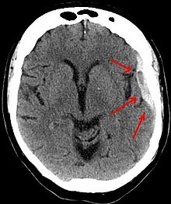
Subdurální hematom
vzniká na podkladě žilního krvácení mezi dura mater a pavučnici
žilní krvácení bývá častější než epidurální krvácení a je rozdělováno na:
subdurální hematom
Akutní - rozvíjí od několika hodin do tří dnů po těžkých kraniotraumatech
- klinický průběh bývá podobný jako u epidurálního hematomu
- diagnostika- CT
- léčba spočívá v odstranění hematomu a postižené mozkové tkáně
Subakutní - v období od 3 do 20 dní po úrazu.
- během této doby přetrvává apatie, somnolence, cephalea, vertigo, centrální paréza VII. hlavového nervu, zvyšuje se nitrolební tlak
- diagnostika - CT
- Chirurgické odstranění hematomu
Chronický - vyvíjí se týdny až měsíce po traumatu a vyskytuje se nejčastěji u pacientů starších 60 let nebo alkoholiků
- krvácení nejčastěji pramení u přemosťujících žil, které prasknou
- netraumaticky se může chronický subdurální hematom vyvinout během antikoagulační léčby
- traumata, která nejčastěji způsobují chronické subdurální krvácení jsou malá, zanedbatelná, ale častá.
Klinické příznaky nejčastěji začínají vzestupem nitrolebního tlaku (cephalea, vertigo,…)
Veškeré příznaky nastupují pomalu, pozvolně.
Chirurgické řešení je zde v podobě návrtu a odsátí hematomu.

Slide 18
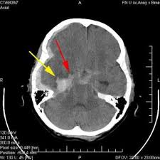
Subarachnoidální krvácení
vzniká na podkladě traumatu a je přítomno téměř u všech poranění mozku
Jedná se o krvácení do likvorových cest, proto diagnostika tohoto krvácení je pomocí CT a odběru mozkomíšního moku, ve kterém je přítomna krev
Při nejasnostech o původu krve v mozkomíšním moku se provádí angiografie
Přetrvávají-li nejasnosti nadále, provádí se magnetická rezonance
Při lehkých poraněních může subarachnoidální krvácení připomínat velmi lehký meningeální syndrom

Slide 19
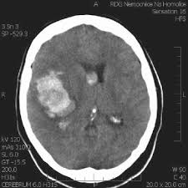
Intracerebrální hematom
vzniká většinou po těžkých poraněních hlavy se zlomeninami lebky, bývá kombinováno s kontuzí a lacerací mozkové tkáně i difúzním axonálním poraněním
Nejčastěji se vyskytuje v čelním a spánkovém laloku
Hematomy se rozlišují dle polohy umístění na hluboké nebo povrchové a solitérní nebo mnohočetné.
Klinické příznaky se mění dle lokalizace krvácení a hematomu.
Často se hematomy chovají expanzivně, a proto je nutné je evakuovat. Jindy však jejich expanze nepokračuje, klinický stav se lepší, a pak se obejdeme bez chirurgického výkonu
Pro zjištění diagnózy se využívá CT a je důležité, aby bylo rozeznáno, zda krvácení vzniklo na podkladě pádu, nebo pád vznikl na jiném podkladě (iktus). Z tohoto důvodu je důležité se zaměřit na anamnézu pacienta, mechanismus úrazu a výsledky z CT vyšetření

Slide 20
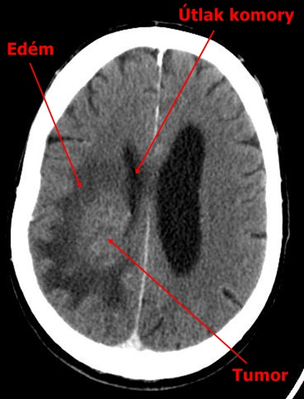
Edém mozku
je projevem porušení mozkové homeostázy - narušení normálního, konstantního metabolismu, prokrvení, vodního a iontového prostředí
Úraz mozku vyvolá dva druhy mozkového edému:
Ložiskový - vzniká pouze okolo postižené mozkové tkáně
Difúzní - postihuje celý mozek - značně závažnější stav
Při otoku mozku dochází ke zvýšení nitrolebního tlaku a tím následně snížení mozkové perfúze
Etiologie:
Trauma - kolem traumaticky postižené mozkové tkáně se velmi rychle rozvíjí extracelulární edém - vzniká téměř ihned po úrazu v bíle hmotě mozkové na podkladě nedostatečné pevnosti kapilár, které se začnou být propustné pro určité bílkoviny, které na sebe vážou vodu
Ischemie - buněčná membrána se stává propustná pro NaCl, který na sebe váže vodu, a tak vzniká extracelulární edém. Tento druh otoku vzniká několik hodin po traumatu
Vazoparalýza po traumatu - edém hydrostatický - Tlaková vlna dopadá na venuly a arterioly a v těchto místech dochází ke zvýšení hydrostatického tlaku a jako důsledek tohoto mechanismu vzniká vystupňovaná transsudace
Poruchy metabolismu - respirační nebo metabolická acidóza, hormony, hypovolémie
Nádor
Klinické příznaky: bolestí hlavy, poruchou vizu, motorických a senzorických funkcí a změnou stavu vědomí
Diagnostika:
CT – ozřejmí útlak likvorových cest a hypodenzita mozkové tkáně
MR
Léčba:
prevence vzniku otoku mozku je podání manitou již v předoperačním období.
udržení normotenze nitrolebního tlaku, normální ventilace a běžného odtoku krve z mozku, který se snažíme zajistit zvýšenou polohou – polosed o 45°
aplikují se osmoticky účinné léky, jako je manitol nebo hypertonický roztok NaCl.
drenáž mozkomíšního moku nebo dekompresní kraniotomie

Slide 21
Vyšetřovací metody
Anamnéza:
první příznaky, jako je i bolest hlavy, porucha vědomí, poruchy řeči a další. Samotný nástup nemoci může být peroutní, akutní (akutní subdurální hematom) a chronický (chronický subdurální hematom)
Klinické vyšetření:
má za úkol zjistit lokalizaci, rozsah a typ postižení
objektivní příznaky:s tranová dominance, poruchy vědomí - kvantitativní (somnolence, sopor, kóma) a kvalitativní (amence a delirium).
kontrola orientace pacienta v osobě, místě a čase
hodnocení stavu vědomí se využívá Glasgow Coma Scale (GCS) – posuzuje se otevření očí, motorická a slovní odpověď
kmenové reflexy - šířka a reaktivita zornic - jednostranná dilatace bez fotoreakce, oboustranná fixovaná mydriáza atd
pozornost se zaměřuje na vytékající tekutinu, kterou může být krev nebo mozkomíšní mok - důležité je zjistit známky úrazu
u některých poranění je třeba vyšetření očním, zubním a ORL lékařem

Slide 22
Zobrazovací metody
RTG - diagnostika zlomenin lebky a pneumocephalu
CT – zlatý standart - CT vyšetření ihned, jinak po 8 hodinách po úrazu, dále za 24 hodin, a pak dle nitrolebního tlaku
MR
překonává zobrazování CT anatomickou přesností zejména v oblasti kmenových struktur, přesnějším rozlišením struktury tkáně a citlivostí pro nálezy provázející difuzní axonální poranění
umožňuje navíc časnou a přesnější diagnostiku rozsahu mozkových kontuzí, včetně možnosti predikce jejich expanzivního chování
Mozková angiografie
je vyšetření karotid a vertebrálních tepen zásobujících mozek
používá se pro zjištění arteriovenózních malformací a mozkových aneuryzmat
Pozitronová emisní tomografie (PET)
velmi citlivá vyšetřovací metoda zaměřena na metabolické změny v mozkové tkáni
Transkraniální dopplerovská sonografie
zjišťuje průtok krve magistrálními cévami. Snížený průtok může mít příčinu v subarachnoidálním krvácení

Slide 23
Možnosti léčby kraniocerebrálních poranění
Ne všechny kraniocerebrální poranění musí být léčeny operačně
Lehké poranění mozku je léčeno klidem na lůžku s jednodenní hospitalizací z důvodu monitorace pacienta
U pacientů s mozkovou komocí je nařízen klid na lůžku v délce 3 až 5 dní, kde pacient nesmí chodit, sedat, podávají se antiemetika, analgetika a sedativa
Difúzní axonální poranění se léčí také klidem na lůžku a podáváním antiedematózní léčby v podobě manitou
U akutního subdurálního hematomu o léčbě vždy rozhoduje neurochirurg:
Akutní subdurální hematom, který dosahuje tloušťky do 3 mm, nevyžaduje operační řešení, ale musí být důkladně klinicky a pomocí CT vyšetření sledován.
U akutního subdurální hematomu vyššího jak 3 mm má být provedeno operační řešení, a to v co nejrychleji. Během operačního řešení jsou odstraněna i kontuzní ložiska.Kraniotomie musí být dostatečně veliká, velmi často až přes celou hemisféru, z důvodu nalezení zdroje krvácení. U těchto operací bývá tak velký otok mozku, že se kostní ploténka nevrací (nekompresivní kraniektomie). Kraniotomie musí být velká, aby nedošlo k inkarcenaci o okraj vytvořeného otvoru. Návrat kosti probíhá při poklesu parenchymu pod okraj lebečních kostí, nejčastěji však mezi 3 až 12 týdnem
Léčba subakutního subdurálního hematomu spočívá v chirurgickém odstranění pomocí trepanopunkčního otvoru.
Léčba chronického subdurálního hematomu terapie spočívá v chirurgickém řešení, kdy se provede odstranění hematomomu s jeho vazivovým pouzdrem z kraniotomie. Další možností řešení chronického subdurálního hematomu je trepanace a drenáž, která se ponechává na 3 až 5 dní
Epidurální hematom je stav, který je třeba řešit urgentně, kdy se odstraňuje nejen samotný hematom, ale zároveň probíhá i podvaz krvácející tepny
U krvácení do mozku je doporučen klid na lůžku se zahájením symptomatologické léčby
Podávání anetiepileptik bezprostředně po závažných traumatech mozku může snížit výskyt akutních symptomatických záchvatů v prvních 24 hodinách až dnech po traumatu.

Slide 24
Rehabilitace
u pacientů s kraniocerebrálním poraněním v rámci neurotraumatu je velmi důležitá včasná a komplexní rehabilitace pacienta
začíná již ve fázi akutní hospitalizace ve zdravotnickém zařízení a pokračuje až do domácího ošetřování, kde ji provádí rodinní příslušníci
rehabilitační režim je vždy zvolen individuálně každému pacientovi a probíhá již na oddělení JIP a ARO
V akutním stádiu se zaměřuje zejména na rehabilitační ošetřovatelství, polohování, prevenci vzniku dekubitů, mikropolohování antispastické polohování a na koncept bazální stimulace
provádí se procvičení hlavy a krku, dále hrudníku, břicha a dolních končetin
pasivní otevírání a zavírání očních víček, reflexní stimulaci dýchání
stimulace střevní pasáže pomocí pohmatu
v oblasti horních končetin dochází k procvičení velkých i malých kloubů- pronace ruky, ohýbání prstů, pokrčování horní končetiny v loketních kloubech.Velká pozornost připadá i ramennímu kloubu. Vhodné je provádění masáží ruky a předloktí
na dolních končetinách se pozornost taktéž zaměřuje na klouby, které se snažíme procvičit ve všech možných směrech, které je kloub schopen vykonat. Důležitá je i masáž chodidel a procvičení kloubů na nohách
u pacientů s kraniotraumatem se také využívá Bobathova metoda. Tato metoda se zaměřuje na léčbu senzomorických poruch, nejčastěji u hemiplegiků. Cílem této metody je poskytnutí postižené straně co nejvíce dráždění a impulzů, aby postupně došlo k zapojení postižené strany do celkového tělesného schématu. Postupně dochází k uvolnění křečovitého sevření a polohování do příjemných poloh
Rehabilitace v subakutním a chronickém stádiu spočívá v nácviku postupné vertikalizace do sedu, stoje, následné udržení stability až postupný nácvik chůze. I v tomto období se také pozornost zaměřuje na dostatečné procvičení všech kloubů a zamezení vzniku svalových kontraktur
Pacienti po kraniocerebrálních poraněních velmi často mívají problém s řečí. Z tohoto důvodu je důležité, aby v týmu ošetřujících osob byl zároveň i logoped a neuropsycholog
V dlouhodobém výhledu se péče dále poskytuje v podobě ambulantních služeb nebo lázeňské péče

Slide 25
Děkuji za pozornost
Zimní semestr
23. října 2020

